Slide 1



Tuần
1
VIẾT
CHÍNH TẢ:
Ngày hôm qua đâu rồi?

Slide 2



Thầy cô ghi mục tiêu.
Thầy cô ghi mục tiêu.
Thầy cô ghi mục tiêu.
Thầy cô ghi mục tiêu.

Slide 3



1. Nghe – viết
Ngày hį Ǖίa đâu ǟē?
- Ngày hį Ǖίa ở lại
TǟΪg hạt lúa Ε− ǇrŬg
Cáζ đŬgεờ gặt hái
Chín vàng jàu Ŕϐ jΪg.
- Ngày hį Ǖίa ở lại
TǟΪg vở hŬg của cΪ
CΪ hǌ hàζ εăm εỉ
Là wgày Ǖίa vẫn cŜ.
Bản quyền : FB Đặng Nhật Linh- https://www.facebook.com/nhat.linh.3557440

Slide 4
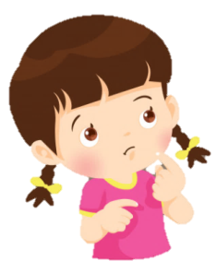



Nội dung bài viết
Trong khổ thơ cuối, bố đã dặn bạn nhỏ làm gì để “ngày hôm qua vẫn còn”?
Bố đã dặn bạn nhỏ học hành chăm chỉ để “ngày hôm qua vẫn còn”.
Bản quyền : FB Đặng Nhật Linh- https://www.facebook.com/nhat.linh.3557440

Slide 5




Lưu ý khi viết
Đoạn thơ có những chữ nào viết hoa?
- Viết hoa những chữ cái đầu dòng thơ.
Khi viết đoạn thơ cần viết như thế nào?
- Khi viết chú ý viết đúng chính tả, các dấu ngắt nghỉ câu.
Các từ dễ viết sai trong bài:
ở lại, trồng, ước mong,...
Bản quyền : FB Đặng Nhật Linh- https://www.facebook.com/nhat.linh.3557440

Slide 6
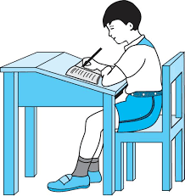
Tư thế ngồi viết
Lưng thẳng.
Không tì ngực xuống bàn.
Đầu hơi cúi.
Mắt cách vở khoảng 25-30cm.
Tay phải cầm bút
Tay trái tì nhẹ lên mép vở để giữ.
Hai chân để song song thoải mái.
Bản quyền : FB Đặng Nhật Linh- https://www.facebook.com/nhat.linh.3557440

Slide 7

Chính tả
Ngày hį Ǖίa đâu ǟē?
- Ngày hį Ǖίa ở lại
- Ngày hį Ǖίa ở lại
TǟΪg hạt lúa Ε− ǇrŬg
TǟΪg vở hŬg của cΪ
Cáζ đŬgεờ gặt hái
CΪ hǌ hàζ εăm εỉ
Chín vàng jàu Ŕϐ jΪg.
Là wgày Ǖίa vẫn cŜ.

Slide 8
2. Tìm những chữ cái còn thiếu trong bảng. Học thuộc tên các chữ cái.
Số thứ tự | Chữ cái | Tên chữ cái
1 | a | a
2 | ă | á
3 |  | ớ
4 | b | bờ
5 |  | cờ
Số thứ tự | Chữ cái | Tên chữ cái
6 |  | dê
7 | đ | đê
8 |  | e
9 | ê | ê
?
d
?
â
?
e
?
c
Bản quyền : FB Đặng Nhật Linh- https://www.facebook.com/nhat.linh.3557440

Slide 9



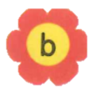


3. Sắp xếp các chữ cái dưới đây theo đúng thứ tự trong bảng chữ cái.
Bản quyền : FB Đặng Nhật Linh- https://www.facebook.com/nhat.linh.3557440

Slide 10
Tạm biệt và hẹn gặp lại các con
trong các tiết học sau!

